Slide 1
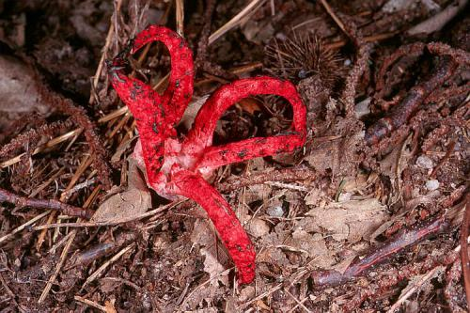
Цветохвостник Арчера
Гриб-звезда
Выполнила Савина Т.Н.

Slide 2
Гриб-звезда, гриб-каракатица или гриб-осьминог - Цветохвостник Арчера

Slide 3
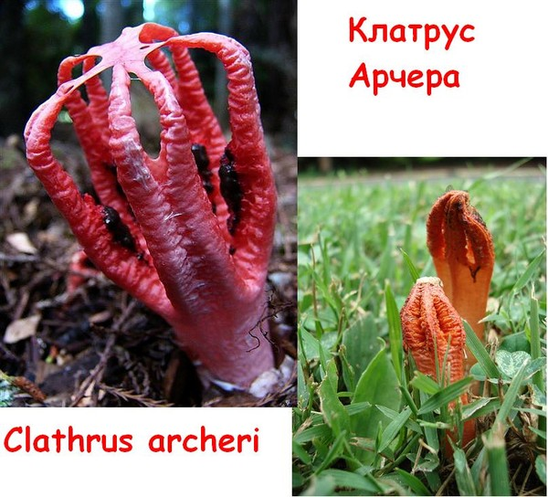
Ростом гриб невелик до 4 – 6 см в диаметре, размножается спорами. Появляется гриб из яйца, из лопнувшей яйцевидной оболочки быстро развиваются щупальца от трех до восьми штук, сперва сросшихся к вершине, затем быстро разделяющихся и расстилающихся, подобно щупальцам осьминога. В последствии гриб принимает характерную звездообразную форму, напоминающую цветок диаметром около 10 – 15 см. Явной ножки у этого гриба нет

Slide 4
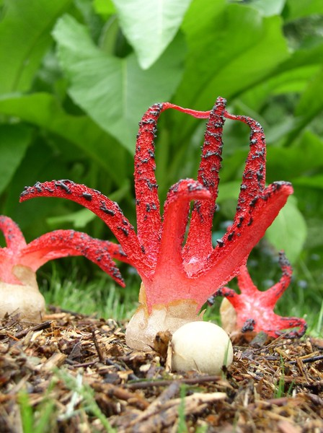
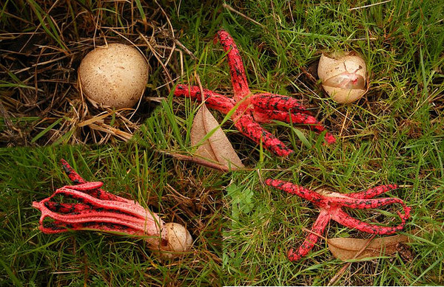

Slide 5
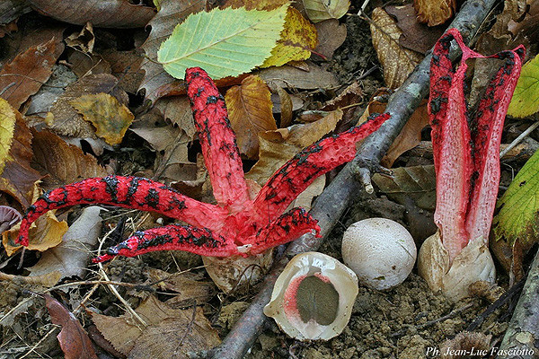
Этот вид выглядит весьма странно. Как следует из названия, внешне он похож на осьминога. Известен как осьминоги или вонючий рог. В зрелости он пахнет залежавшимся в ведре мусором. Гриб несъедобный.

Slide 6
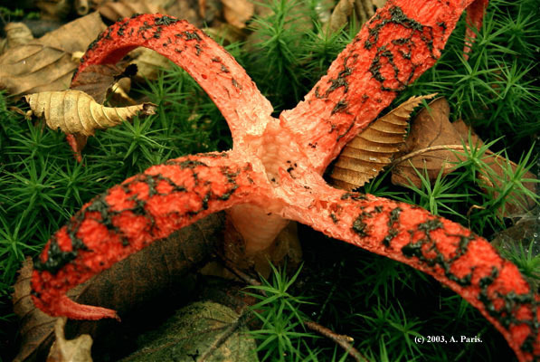
Произрастает с июля по октябрь на почве лиственных и смешанных лесов, встречается на лугах и в парках, так же отмечен на песчаных дюнах.

Slide 7
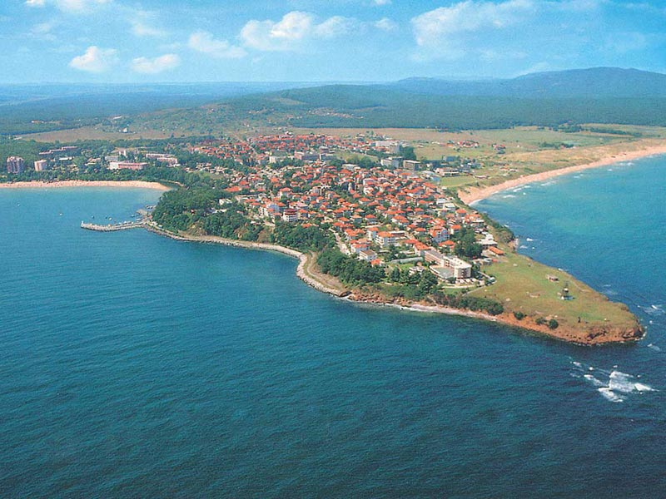
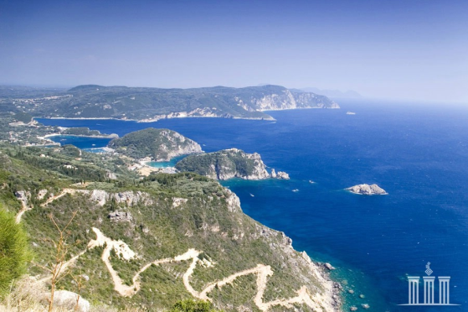
Родоначальницей гриба принято считать Австралию, а для Европы он – пришелец. В России его можно найти в Приморском крае Его находят в Северной Америке, Германии, Швейцарии, Англии и других странах, чаще всего, Восточной Европы.
Приморский край

